Slide 1
Operation Engsnarre
Heidi Buur Holbeck, Anlæg & Miljø
Jonas Valhøj Kleffel Nielsen, Jura & Skat

Slide 2
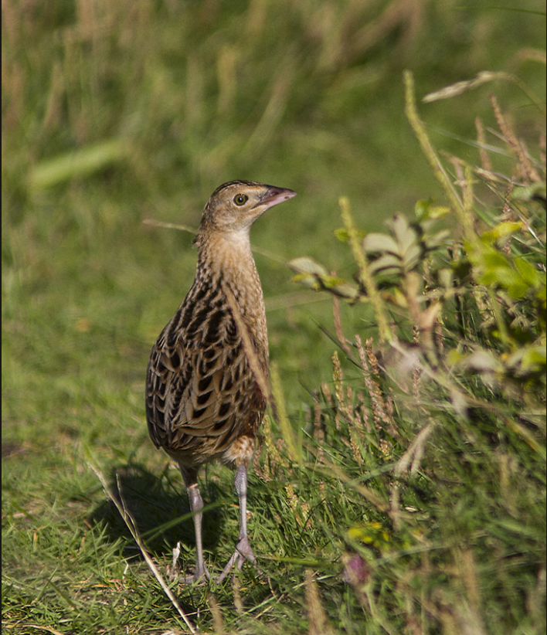
Projekt engsnarre
- udløb af aftaler – hvad så nu?

Slide 3
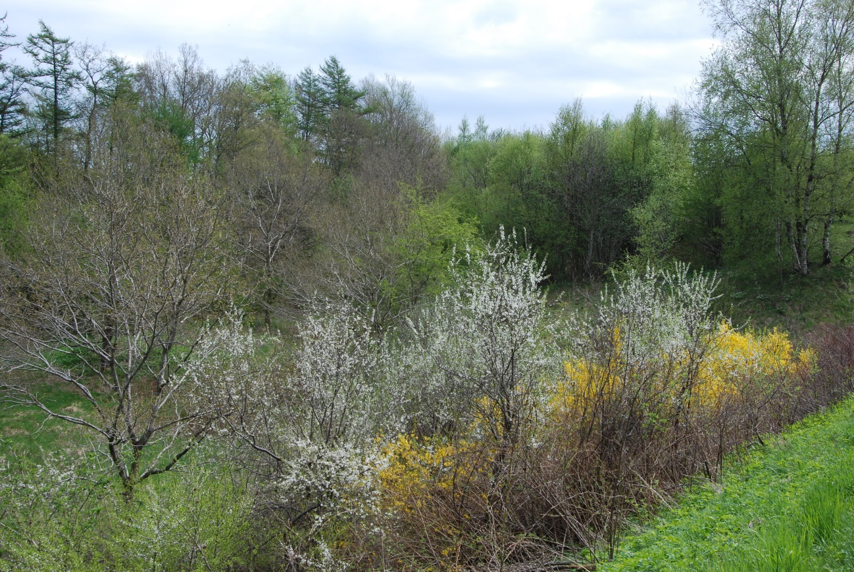
20 årige tilsagn
Tilsagn udløber på ca. 17.000 ha frem til 2022
Hvad gælder for arealerne fremover:
  Tilskudsmuligheder nu?
  § 3 eller ej?
  Tilbage til hidtidig drift?
  1 års reglen
  Genopdyrkningsret
  Fredede arter
  Bilag IV arter
  Arealer i Natura 2000 områder
  MFO brak
Vandløbsregulering
Okkerlov
Habitatbekendtgørelsen
Husk VVM

Slide 4
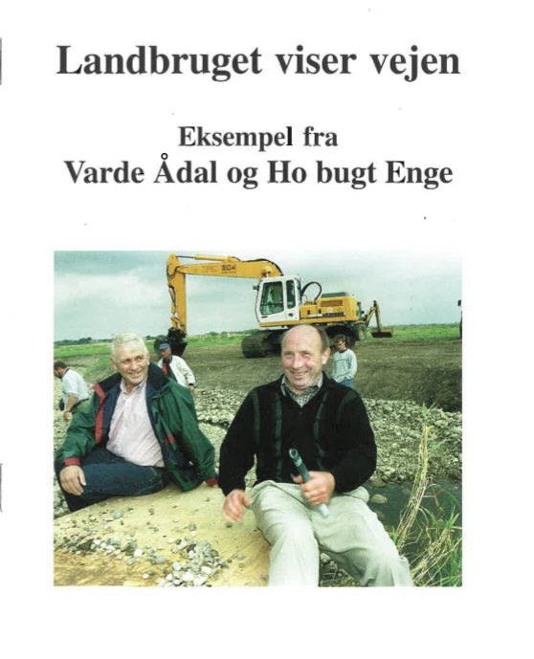
Husk jeres stolthed da projektet startede
- rigtig god historie for jer lokalt og for landbruget som helhed!

Slide 5
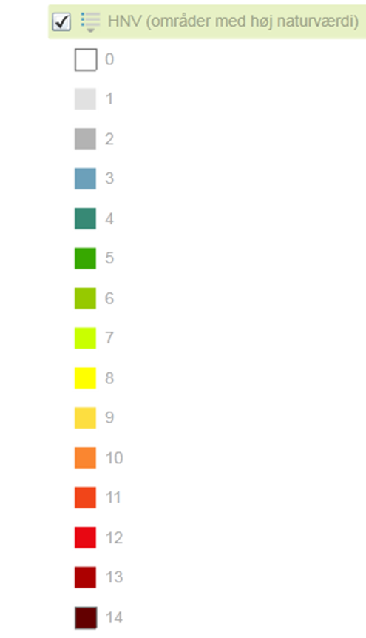
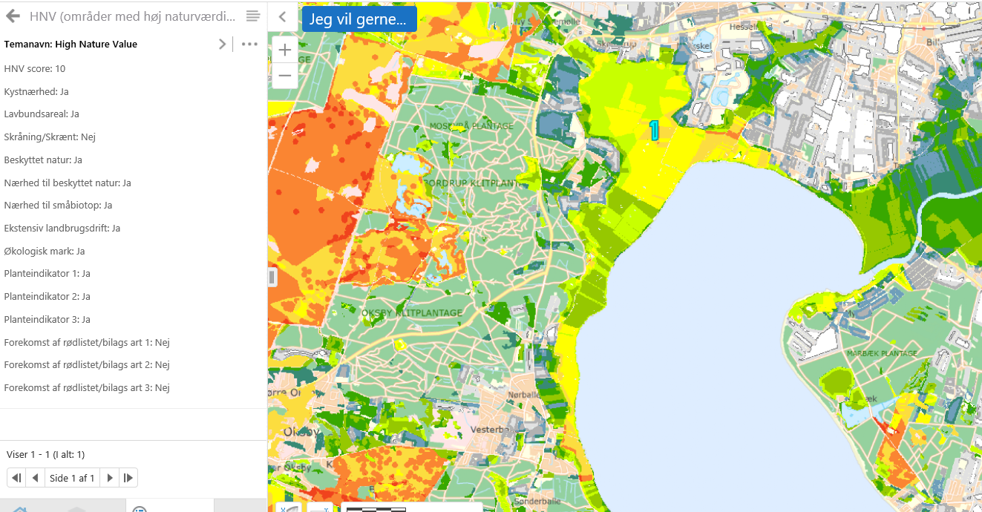

Slide 6
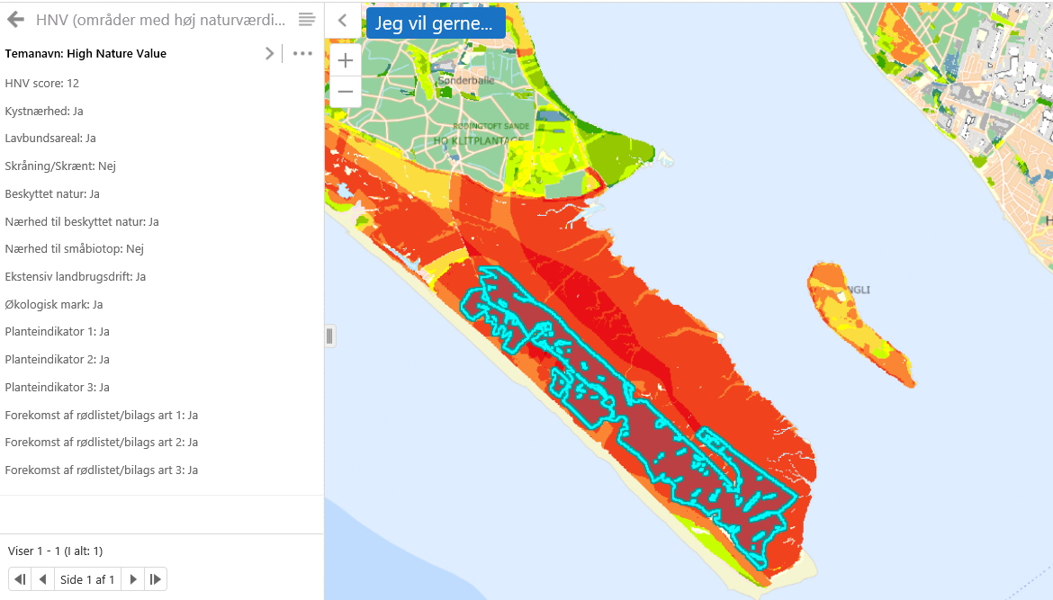

Slide 7
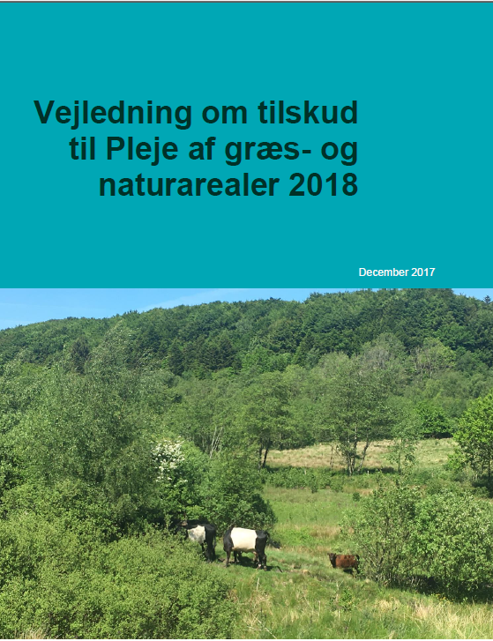
Muligheder for nye tilsagn?
Hydrologi projekt
Tilskud til pleje af græs- og naturarealer

Slide 8
Tilskud til Pleje af græs- og naturarealer - satser i 2018
Arealer med Grundbetaling
Forpligtigelse | Tilskud
Slæt | 850 kr. pr. ha
Afgræsning | 1.650 kr. pr. ha
Forpligtigelse | Tilskud
Slæt | 1.050 kr. pr. ha
Afgræsning | 2.600 kr. pr. ha

Slide 9
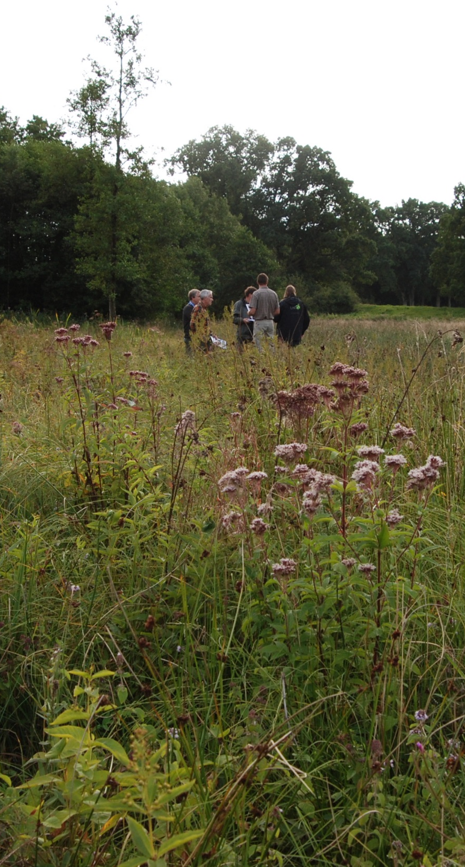
Tilsagn med forpligtigelse til slæt
Slæt (= plantematerialet fjernes)
1. maj – 20. juni: Ingen slåning. Ingen afpudsning
Slæt fra 21. juni – 15. september: Afgræsning kan ikke erstatte slæt, men ok at arealerne også afgræsses (for tilsagn fra 2015 og frem)

Slide 10
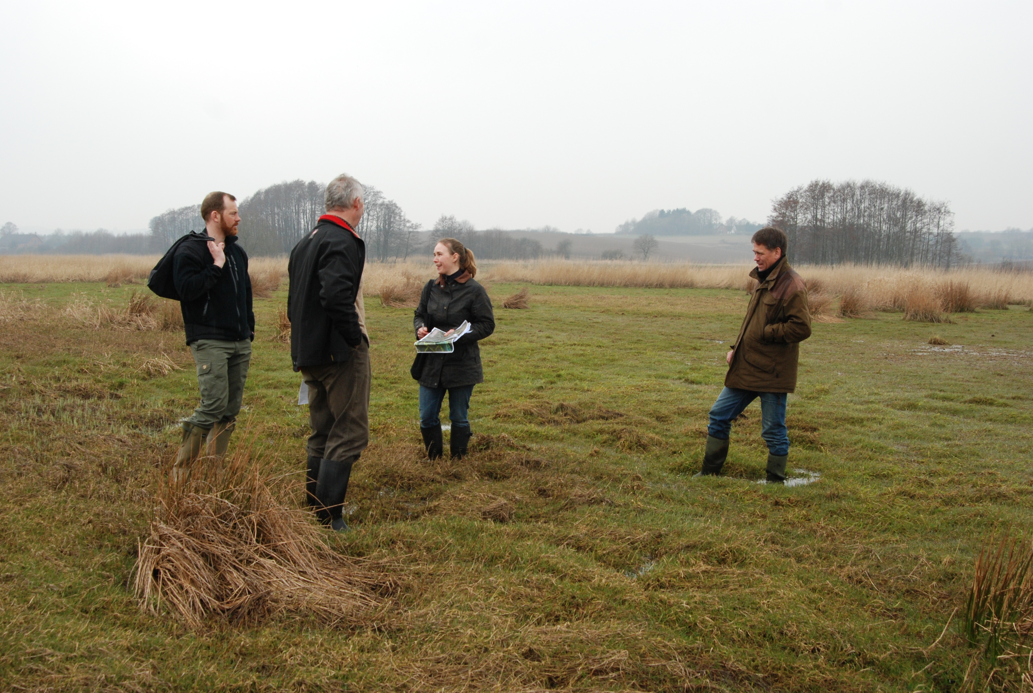
Tilskud – med eller uden grundbetaling?
Uden Grundbetaling
Plejegræs: 2.600 kr./ha
Grundbetaling
Ca. 1.800 kr./ha
Plejegræs: 1.650 kr./ha
I alt ca. 3.450 kr./ha
Skal vurderes for de næste 5 år

Slide 11
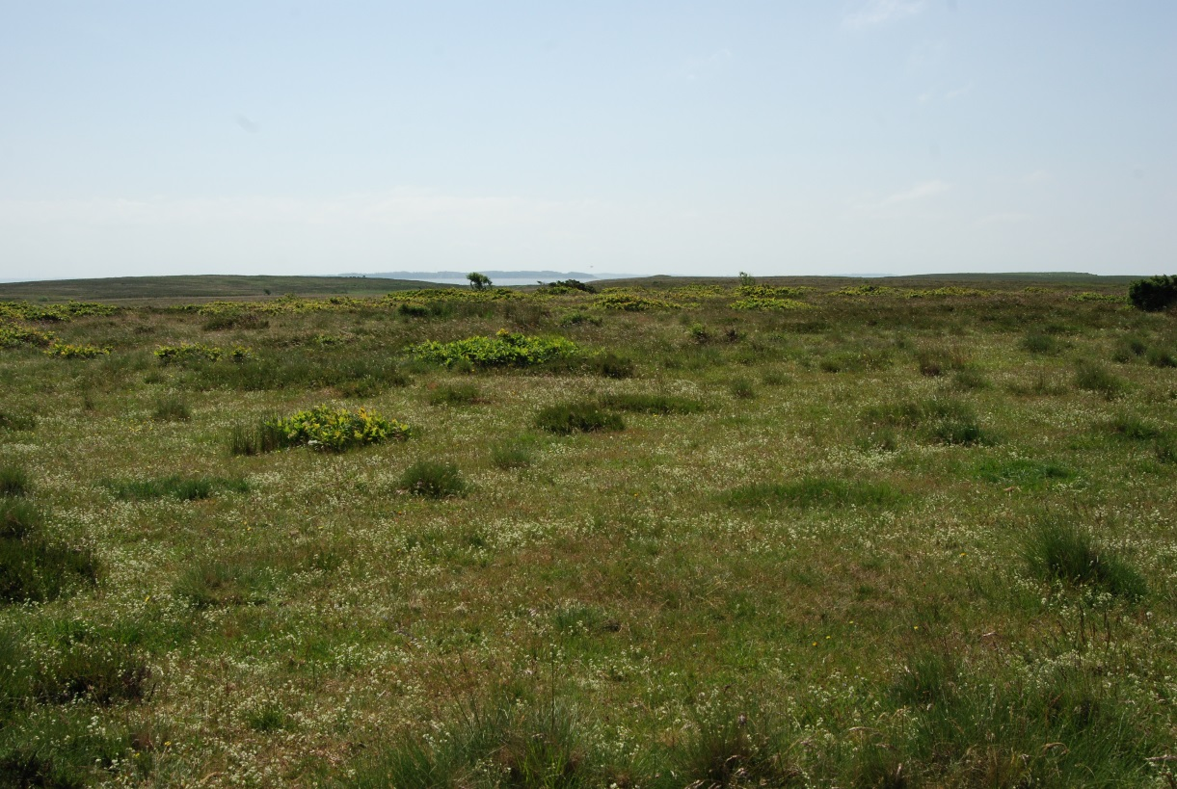
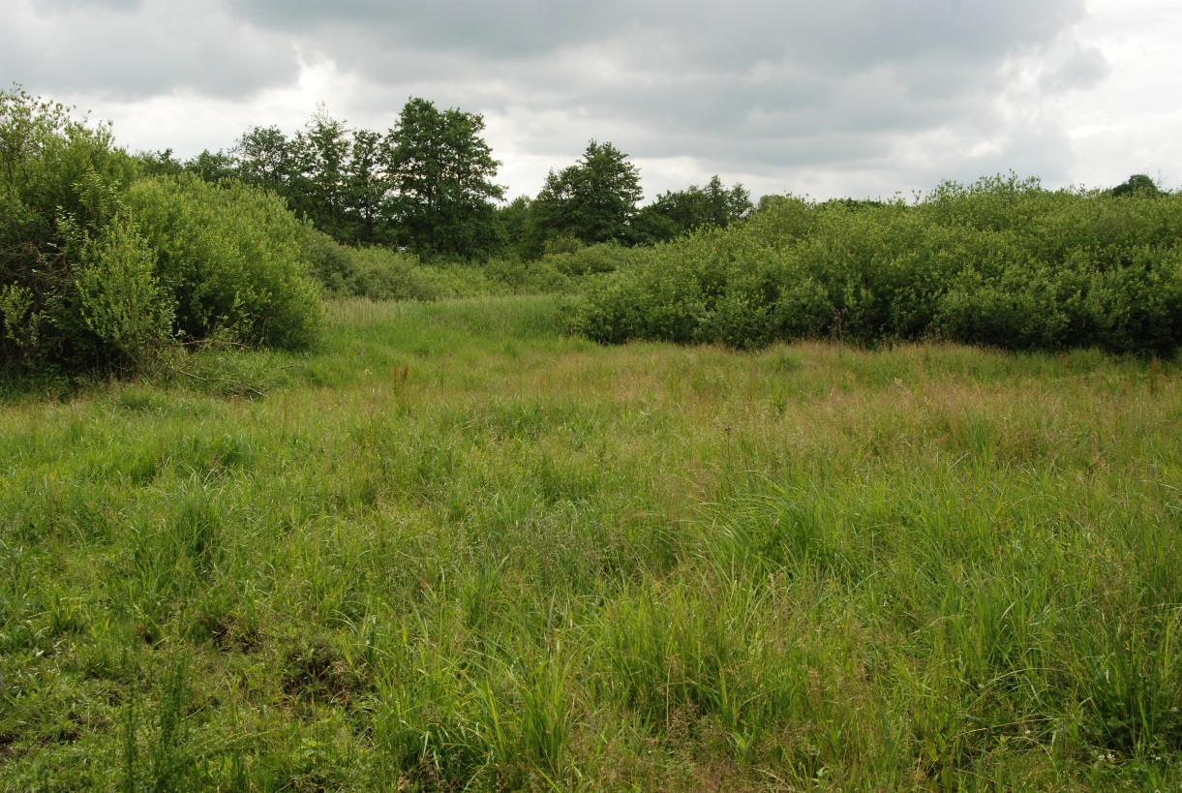
Valg af kontrolform?
Synlig afgræsning
Fast græsningstryk

Slide 12

Synlig afgræsning
  - Arealer med eller uden Grundbetaling
  - Hovedparten af plantedækket er afgræsset og lavt i efteråret

Slide 13
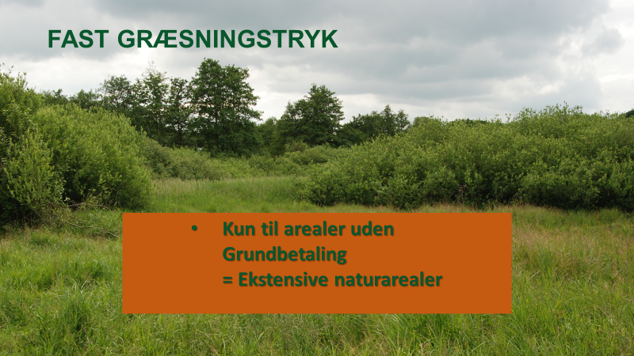

Slide 14
Hvordan må arealerne anvendes fremover?
Hvis der er tale om et naturareal (§3 beskyttet areal, da aftalen blev indgået), så må arealet ikke opdyrkes efter udløb af aftalen.
Tilsagn indgået på tidligere dyrkningsjord før 1998, må i udgangspunktet genopdyrkes.
For tilsagn indgået fra 1998 og frem, kunne amterne fastsætte betingelser om, at arealerne, efter tilsagnets ophør, overgår til at være omfattet af en § 3 beskyttelse.
Så for 1998-tilsagn og frem, vil ret til genopdyrkning afhænge af, hvad der står i det konkrete tilsagn.
Dog er der særlige regler, hvis der har indfundet sig fredede arter, bilag IV arter eller arealerne er placeret i Natura 2000 områder.

Slide 15
Naturbeskyttelseslovens § 3
§ 3. Der må ikke foretages ændring i tilstanden af naturlige søer, hvis areal er på over 100 m2, eller af vandløb eller dele af vandløb, der af miljø- og fødevareministeren efter indstilling fra kommunalbestyrelsen er udpeget som beskyttede. Dette gælder dog ikke for sædvanlige vedligeholdelsesarbejder i vandløb.
Stk. 2. Der må ikke foretages ændringer i tilstanden af
1) heder,
2) moser og lignende,
3) strandenge og strandsumpe samt
4) ferske enge og biologiske overdrev,
når sådanne naturtyper enkeltvis, tilsammen eller i forbindelse med de søer, der er nævnt i stk. 1, er større end 2.500 m2 i sammenhængende areal.
Stk. 3. Der må heller ikke foretages ændring i tilstanden af moser og lignende, der er mindre end 2.500 m2, når de ligger i forbindelse med en sø eller et vandløb, der er omfattet af beskyttelsen i stk. 1

Slide 16
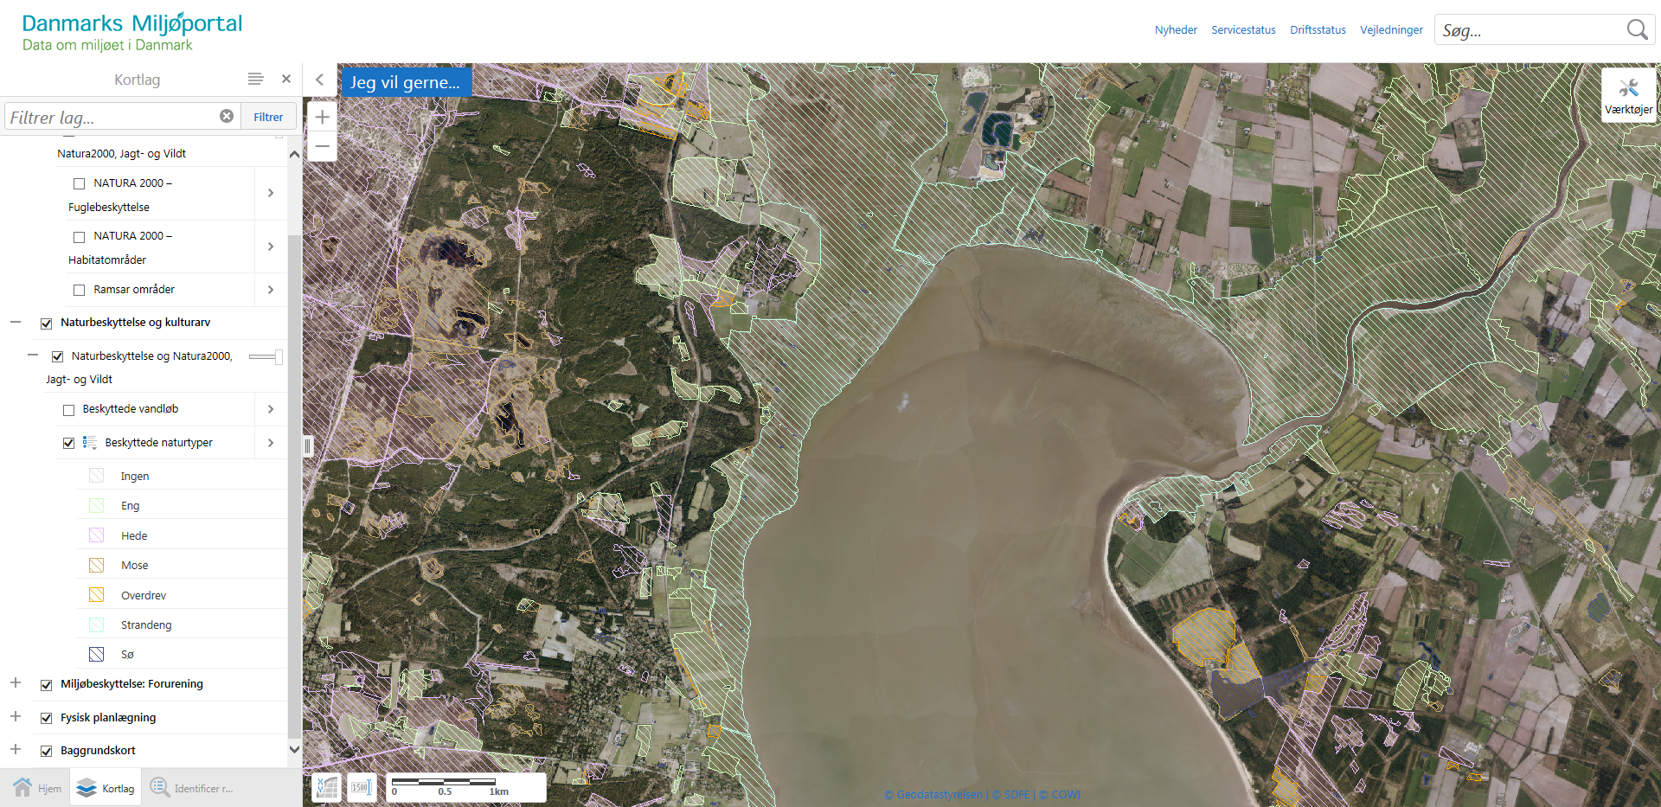
§ 3 registreringer

Slide 17
Beskyttet natur
Skal natur være registreret for at være beskyttet?

Slide 18
Information om registreringer og nye / ændrede registreringer
http://arealinformation.miljoeportal.dk/distribution/
www.dinnatur.dk
https://www.landbrugsinfo.dk/Miljoe/Natur-og-arealforvaltning/naturtyper/Sider/AM_17_3683_info_om_p3_natur.aspx

Slide 19
Tilstandsændring
Den hidtidige anvendelse kan fortsættes (hvis den kan dokumenteres)
Aktiviteter, der kan ændre tilstanden, kræver dispensation
  Omfatter også oprensning af søer, rydning af krat og lign., der har til formål at forbedre tilstanden
Pleje til opretholdelse af tilstand kan ske, men ikke pligt til pleje
En væsentlig jordbrugs- eller anden almindelig økonomisk interesse kan ikke i sig selv begrunde en dispensation

Slide 20
Naturlige søer
Indført den 1. jan 1979
Over 100 m² (1000 m² fra 1. jan. 1979, 500 m² fra 1. jan 1984 og 100 m² fra 1. juli 1992)
Naturligt opståede søer og søer skabt ved menneskelig indsats.
Ministersvar i 1991 - begrebet ”naturlige søer” var så indarbejdet, at man ikke ville ændre det. En ændring ville medføre forvirring fremfor afklaring.

Slide 21
Naturlige søer
Branddamme, regnvandsbassiner mv. Se fx NKO Nr. 439, august 2008.
Afgørende er, om der er vand, og om vegetationen består af vand og sumpplanter. Ikke krav, at der er åben og ubevokset vandflade
Temporære søer (søer der tørrer ud hver sommer): Omfattes af beskyttelsen, hvis de ikke er indgået i omdrift, og de derudover udgør en del af et samlet § 3 område, f.eks. en eng (samlet på over 2.500 m2).
Er der kun vandflade visse år? – omfattes ikke, jf. MAD 2010.687 (2 ud af 13 år og ikke karakteristisk vegetation)

Slide 22
Søer og dræn
Sag fra Natur- og Miljøklagenævnet (NMK-510-00860)
Sø mindsket fra 140 m2 til 90m2 ved udskiftning af dræn
  ”Det er nævnets vurdering, at den af klager foretagne genetablering af dræn, der i en lang periode ikke har virket, ikke kan betegnes som sædvanligt vedligehold, men muligvis har været medvirkende årsag til, at søens areal er formindsket.”

Slide 23
Erstatnings-sø?
NMK-510-00798: Lodsejer ønskede at nedlægge vandhul mod etablering af erstatningsvandhul – af hensyn til markdrift, og da eksisterende vandhul var omkranset af intensiv opdyrket jord, dvs. begrænset mulighed for biodiversitet. Nyt vandhul kunne lægges ved areal udtaget af drift og nær naturbeskyttede områder.
Varde Kommunes byråd meddelte dispensation.
”Ansøgningen om dispensation … skyldes ejers ønske om mere rationelle dyrkningsmuligheder af marken… …en jordbrugs- eller anden almindelig økonomisk interesse ikke i sig selv er tilstrækkelig til at begrunde en dispensation fra naturbeskyttelseslovens § 3.”
”I overensstemmelse med de klare lovbemærkninger og Natur- og Miljøklagenævnets restriktive praksis… …finder et flertal af nævnet ikke, at der kan gives dispensation til nedlæggelse af omhandlede vandhul. Dette uanset størrelsen og den forventede kvalitet af den foreslåede erstatningsnatur.”

Slide 24
Heder
Indført den 1. januar 1984
Over 2500 m² , enkeltvis, tilsammen eller i forbindelse med - mosaikreglen (5 ha fra 1. jan. 1984, 2500 m² fra 1. juli 1992).
Udyrket landstrækning med mager jordbund, oftest bevokset med lyng og forskellige andre mindre buskvækster. Plantevæksten spiller central rolle. (1992 lovbem.)
Hedevegetationen er lavtvoksende med forekomst af dværgbuske. På mange hedearealer udgør buske og træer som eg, birk, bævreasp, gyvel, ene og selvsåede nåletræer et væsentligt element i vegetationen.
Ofte forekommende dværgbuske: Hedelyng, revling, klokkelyng, tyttebær, blåbær, mosebølle, hede-melbærris, krybepil og arter af planteslægten visse.
I nogle typer af hede udgør græsser, halvgræsser, laver og mosser det dominerende elementer plantevæksten med islæt af dværgbuske (1992 lovbem.) Bølget bunke, fåresvingel, tandbælg, blåtop, sandskæg og katteskæg.

Slide 25
Heder – og beviser
MAD 2016.76 - NMK-510-00878
  Lodsejer oplyste, at arealet før rydning fremstod med en tæt bevoksning af træer og småskove.
  ”Det fremgår at luftfotos, at arealet er udyrket i alle år op til 1987. På luftfotos fra 1992 og frem til 2014 fremstår arealet udyrket med få træer. På luftfoto fra 2015 fremstår arealet ryddet. Nævnet finder ud fra det medsendte materiale, herunder besigtigelsesdata samt luft- og ortofoto, at området havde karakter af hede, da rydning og tilsåning fandt sted.”

Slide 26
Moser og lignende
Beskyttelse indført den 1. januar 1984.
Over 2500 m² , enkeltvis, tilsammen eller i forbindelse med - mosaikreglen (5000 m² fra 1. jan. 1979, 2500 m² fra 1. juli 1992).
Defineret ud fra områdernes plantevækst, fugtighedsforhold og jordbund.
Ordene ”og lignende” tilføjet i 1992 for at tydeliggøre, ”at bestemmelsen også finder anvendelse, selv om ikke alle de ovennævnte kriterier samtidigt er opfyldt, herunder specielt selv om der ikke foreligger noget tørvelag”.
”Begrebet er en fællesbetegnelse for en række vådbundsområder med plantesamfund, der har betegnelsen efter vegetationens sammensætning, f.eks. rørsump, starsump, ellesump, birkekær, m.fl. eller efter vandtilførslen højmose, kærmose, vældmose” (naturtypevejl).
Eksempler på moser: Rørsump, fattigkær, rigkær, højmose, skovsumpe (naturtypevejl).

Slide 27
Strandenge og -sumpe
Indført den 1. januar 1984
Over 2500 m² , enkeltvis, tilsammen eller i forbindelse med - mosaikreglen (3 ha fra 1. jan. 1984, 2500 m² fra 1. juli 1992).
Strandenge
  Engstrækninger ved kysten defineret ud fra plantevæksten samt områdets landskabelige karakter og beliggenhed
  Relativt flade kystnære arealer med en naturlig vegetation bestående af græsser, halvgræsser og urter, som danner en mere eller mindre sammenhængende grønsvær (1992 lovbem.)
  Overskylles af og til (op til 10 dage pr. år)

Slide 28
Strandenge og -sumpe
Strandsumpe
  Kystbeliggende områder, hvis vegetation er domineret af store sumpplanter som tagrør, strandkogleaks, blågrøn kogleaks og enkelte andre arter

Slide 29
Ferske enge
Beskyttelse indført den 1. juli 1992
Over 2500 m² , enkeltvis, tilsammen eller i forbindelse med – mosaikreglen.
Skabt ved menneskets påvirkning, ved slåning eller græsning af naturlige kærsamfund eller ved fældning af elle-, aske-, birk eller pil-dominerede sumpskove med efterfølgende slåning eller græsning
Omfatter enge som ”ikke hidtil har været regelmæssigt omlagt, hvorved normalt forstås inden for de sidste 7-10 år”.
Omlæg - selv med meget lange intervaller 20-25 år - kan fortsættes (jf. NYT 1997, 189-191)

Slide 30
Ferske enge
Naturenge:
  Naturenge er relativt fugtige, aldrig eller sjældent omlagte enge med græsning eller høslæt og med dominans af vilde græsser og urter. (reg.vejledningen)
Kulturenge:
  Enge, der omlægges eller isås mere eller mindre regelmæssigt som en del af deres landbrugsmæssige drift, men med mindst 7-10 års mellemrum. (reg.vejledningen)
Kulturgræsmarker:
  Landbrugsarealer med forskellige græsdominerende afgrøder omlagt hyppigere end hvert 7 – 10 år (omfattes ikke af beskyttelsen og er ikke nærmere defineret)

Slide 31
Ferske enge
  NMK-510-00856
  Kommunes registrering af fersk eng ophævet
  ”Det fremgår af luftfotos, at arealet er opdyrket flere år frem til 1989. Arealet ligger i græs i 1993, men er opdyrket igen i 1995. På flere luftfotos fra årene 1999-2014 fremstår arealet med en meget ensartet struktur, og nævnet kan derfor ikke udelukke, at arealet har været omlagt op til flere gange i den pågældende periode. På denne baggrund finder nævnet ikke, at det omhandlede areal er omfattet naturbeskyttelseslovens § 3.”

Slide 32
Ferske enge
  NMK-510-00551 (sag fra Varde Kommune)
  Ændret gødskning af eng
  Lodsejer ønskede at skifte fra handelsgødning til komposteret dybstrøelse. Henset til den påvirkning, som den komposterede dybstrøelse kunne få på engen og – ved bortskylning – på åen samt de omkringliggende arealer, afviste nævnet, at der kunne gives dispensation fra § 3.
  Nævnet stadfæstede på den baggrund kommunens afslag, og lodsejeren må fortsat kun gøde med almindelig handelsgødning

Slide 33
Biologiske overdrev
Indført den 1. juli 1992 for historiske overdrev, fra den 1. oktober 2004 udvidet til biologiske overdrev.
Over 2500 m² , enkeltvis, tilsammen eller i forbindelse med – mosaikreglen.
Opstået som et resultat af en særlig landbrugsmæssig driftsform. Det var udyrkede arealer med rester af skov, som før udskiftningen tjente til vedvarende græsningsarealer for en eller flere landsbyer. Overdrevenes jordbund udmagredes efterhånden ved den vedvarende fjernelse af næringsstoffer fra arealerne. (1992-lovbem)
Naturligt veldrænede, vedvarende græsarealer. Tørbundsarealer med lys åben græs- og urtevegetation, der aldrig eller kun meget sjældent har været pløjet op, og som oftest er præget af græsning… … Overdrev kan være græssede, slåede eller uudnyttede.
Den grundlæggende forudsætning for, at et areal kan betegnes som et overdrev, er tørre jordbundsforhold og vegetationens sammensætning.

Slide 34
Biologiske overdrev
Naturligt veldrænede, vedvarende græsarealer. Tørbundsarealer med lys åben græs- og urtevegetation, der aldrig eller kun meget sjældent har været pløjet op, og som oftest er præget af græsning… … Overdrev kan være græssede, slåede eller uudnyttede.
Den grundlæggende forudsætning for, at et areal kan betegnes som et overdrev, er tørre jordbundsforhold og vegetationens sammensætning.
”Græs- og urtevegetationen er oftest righoldig og varieret med mange sjældne arter. Blandt mere karakteristiske plantearter kan f.eks. nævnes mark-krageklo, gul evighedsblomst mark-bynke, blåhat, prikbladet perikon, gul snerre, småbladet høgeurt, fløjlsgræs, knoldranunkel m.fl.” (1992 lovbem)
”…græsningen på mange arealer [er] aftaget eller helt ophørt, og en del overdrev præges derfor i lighed med hedearealer af stigende tilgroning med buske og træer”. (1992 lovbem)

Slide 35
Biologiske overdrev
Intensiv opdyrkning skal være opgivet for mindst 30-50 år siden, jf. 2004 lovbem.
Dog MAD 2013.1164: NMKN fandt, at alderskriteriet må forstås som en faktuel oplysning om, hvor lang tid det som alt overvejende hovedregel tager at udvikle overdrevsvegetation. 19-20 år anset for tilstrækkeligt

Slide 36
Naturtypebekendtgørelsen
Byzone: Beskyttelsen omfatter ikke heder, strandenge og strandsumpe samt ferske enge og biologiske overdrev, medmindre tilstandsændring til landbrugsformål, jf. § 1.
Aftaler: Søer, heder, moser og lignende, strandenge og strandsumpe samt ferske enge og biologiske overdrev, der er dannet, fordi der efter aftale med en offentlig myndighed i en nærmere angiven periode er gennemført en særlig driftsform på et areal, herunder braklægning og/eller pleje af dette, omfattes ikke af beskyttelsen, medmindre andet er bestemt i aftalen. Undtagelsen gælder indtil et år efter aftaleperiodens udløb, jf. § 2, stk. 1.
Aftale om pleje af allerede beskyttet område: Den tidligere udnyttelse af arealet kan genoptages efter aftaleperiodens udløb, medmindre andet er bestemt i aftalen. Genoptagelsen skal ske senest et år efter aftaleperiodens udløb, jf. § 2, stk. 3

Slide 37
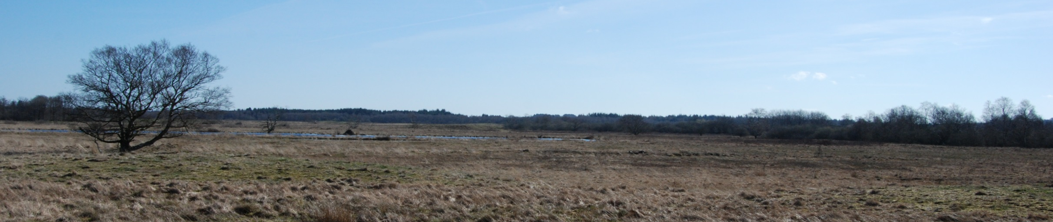
Genopdyrkningsret
Mulighed for at forhåndsanmelde et areal som halvkultur eller udyrket areal med ret til at genopdyrkning, uanset om det vokser ind i § 3.
Kun relevant, hvis det ikke allerede er § 3-natur.
Mulighed for dem der er i tvivl om, hvad de skal med arealerne fremover
God for dem, der frygter at arealer bliver til ”kategori natur”
Jordressourcebekendtgørelsens § 10, https://www.retsinformation.dk/Forms/R0710.aspx?id=194786

Slide 38
Oplysningsordning og klage
Man kan bede kommunen oplyse, om en bestemt foranstaltning, areal, sø eller vandløb er omfattet af beskyttelsesordningen.
  Svarfrist 4 uger, ellers kan ændring gennemføres, medmindre forholdet klart er omfattet af beskyttelsen, jf. naturtypebkg. § 10.
Klage til Natur- og Miljøklagenævnet over afgørelser, herunder registreringer, inden 4 uger, jf. NBL §§ 78 og 87 samt nævnets praksis.
  Bemærk at tredjemænd ikke kan klage over beslutning om at registrere / ikke registrere område som beskyttet
  Domstole
  Straffesag

Slide 39
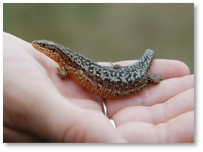
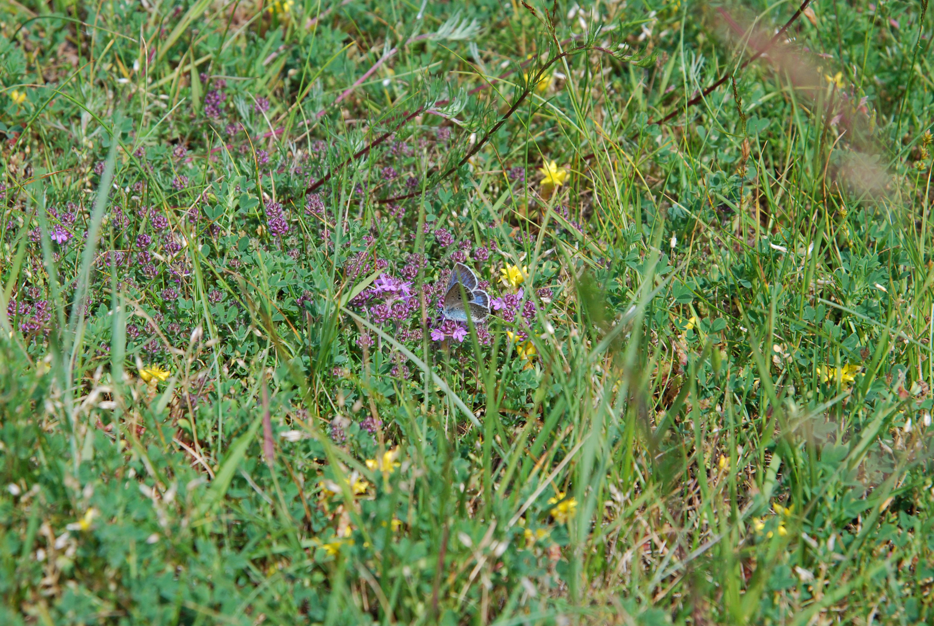
Fredede arter
De fredede arter må ikke forsætligt beskadiges eller fjernes fra deres levested
En genopdyrkning af et areal, hvorpå der forekommer fredede arter, kan kun ske under hensyntagen til de fredede arter
Beskyttelsen af fredede arter gælder også arealer omfattet af permanent genopdyrkningsret og 1-årsreglen.
Artsfredningen er ikke en beskyttelse af arternes levested, men en individbeskyttelse
(i modsætning til bilag IV arter)

Slide 40
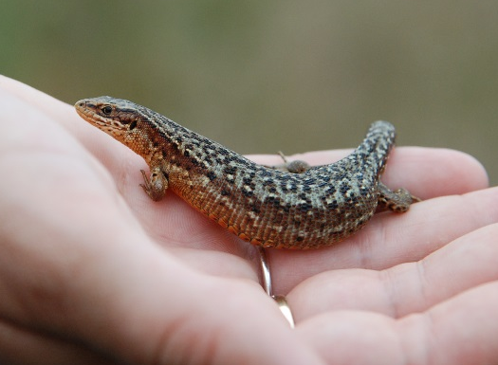
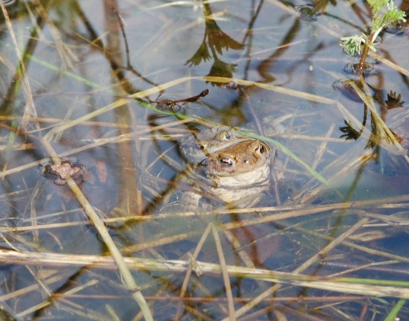
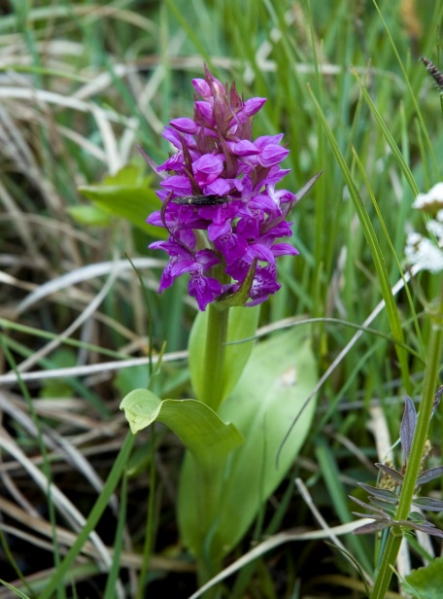
fredede arter i Danmark – hvem er de?
Alle krybdyr er fredede: Alm. - og Skovfirben, Hugorm, Markfirben, Snog, Stålorm
Alle padder er fredede: Der findes 14 arter af padder i Danmark. De omfatter salamandre, frøer og tudser.
De fleste pattedyr, som lever vildt i Danmark, er fredede (hvis ikke der er jagttid på dem): Ca. 50 arter. Heraf må 10 af arterne jages.
Plantearter: Ca. 70 arter fredede, heraf ca. 35 orkidéer.
Insekter: Fundet omkring 20.000 arter af insekter. Heraf er 10 arter fredet. Det er biller, guldsmede og sommerfugle. 2 af arterne, billen eghjort og sommerfuglen herorandøje regnes nu som uddøde i Danmark.

Slide 41
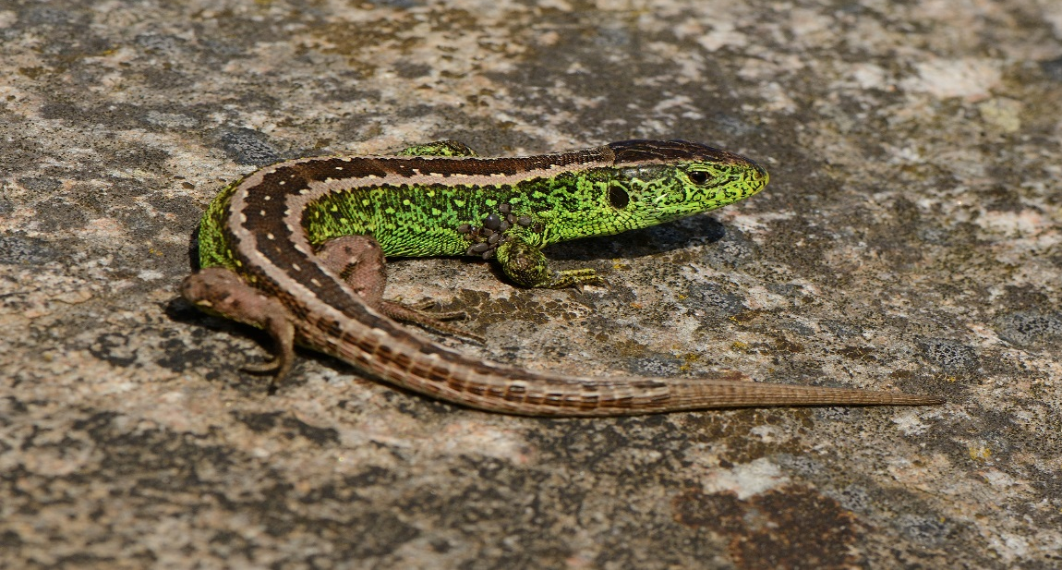
Bilag IV arter
I EU er en række dyre- og plantearter vurdere til have særlig betydning og er dermed beskyttet på EU niveau.
Kaldes for bilag IV arter
De er strengt bskyttet. Medlemslandene skal træffe foranstaltninger, der sikrer disse arters naturlige udbredelsesområde.
Dyr og æg må f.eks. ikke indsamles
Beskyttelse af yngle- og rasteområder mod beskadigelse og ødelæggelser
”Økologisk funktionalitet” skal opretholdes
Mulighed for at lave nye levesteder i
nærområdet (afværgeforanstaltninger)
39 danske arter på bilag IV

Slide 42

Bilag IV arter
Hvis arealer med 20 årigt tilsagn - som gerne må
genopdyrkes - er yngle- og rasteområde for bilag IV arter,
må genopdyrkningen kun ske under hensyntagen til bilag IV arterne.
En skade på en bilag IV arts yngle- og rasteområde, f.eks. ved opdyrkning, kan afværges ved enten at fremme kvaliteten af andre levesteder i nærheden ved at lave ”afværgeforanstaltninger” eller erstatte det med et nyt og bedre levested – f.eks. etablering af et nyt vandhul.
Det vigtige er, at den lokale bestand af bilag IV-arten ikke tager skade.
Dvs. at beskyttelsen af bilag IV arter i modsætning til artsfredningen, ikke kun er en individ beskyttelse, men en beskyttelse af bilag IV arternes yngle- og rasteområderne.
Snak med kommunen!

Slide 43
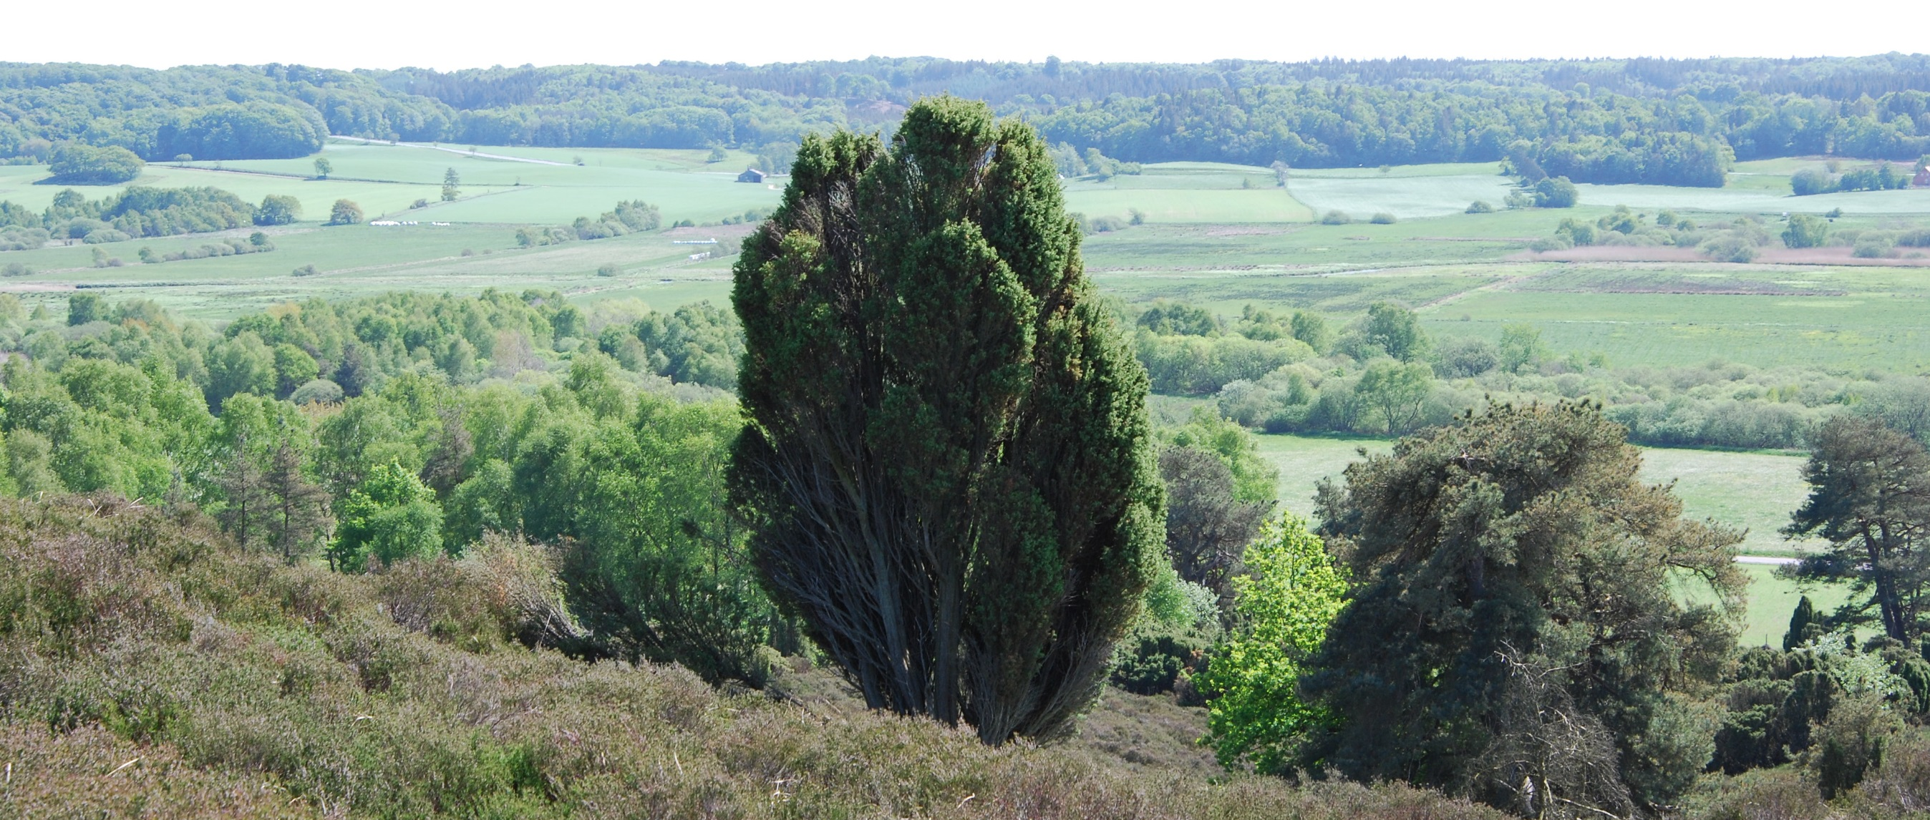
I Natura 2000 områder
Husk anmeldelse af driftsændringer til kommunen!

Slide 44
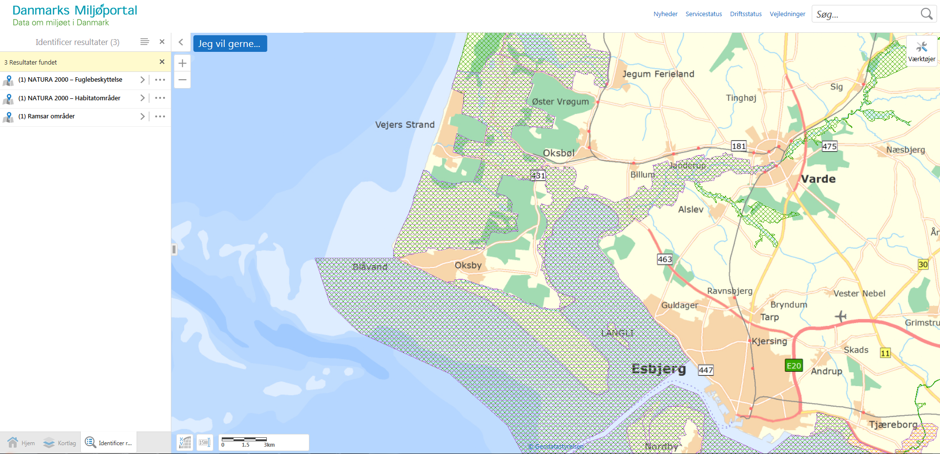
Natura 2000

Slide 45
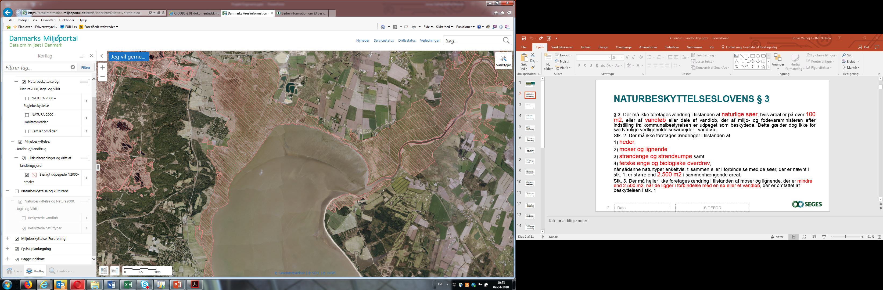
Særligt udpegede Natura 2000 arealer

Slide 46
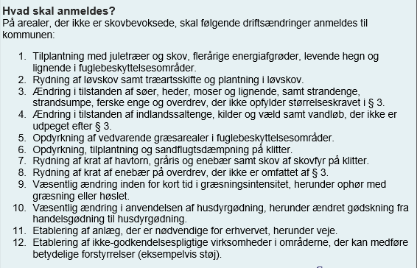
Anmeldelsespligt i Natura 2000

Slide 47
Erstatning hvis afslag på aktivitet
Krav på fuld erstatning, hvis kommunen efter naturbeskyttelseslovens kap 2a giver afslag på anmeldt drift.
Indtægter fra påtænkt drift + tilskud - Indtægter fra mulig drift + tilskud = Erstatning

Slide 48
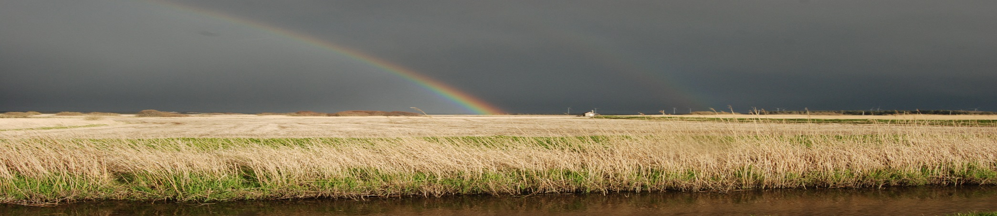
MFO brak
Hvis arealet efter ophør af det 20-årige tilsagn fortsat ligger i græs, skal arealet anmeldes med en afgrødekode for græs i omdrift.
Arealer med tilsagn til ændret afvanding, kan efter ophør af tilsagnet anmeldes som MFO-brak - og dermed anvendes til at opfylde MFO-kravet - hvis støttebetingelserne til MFO-brak er opfyldt.
Arealer der anmeldes som MFO-brak, får ikke status af permanent græs efter 5 år.
Først fem år efter ophør af det 20 årige tilsagn, hvor arealerne har ligge uafbrudt i græs, vil arealet få status som permanent græs. Dette gælder også for arealer, der ikke må opdyrkes.
1 års-reglen gælder også for MFO-brak ift. § 3 beskyttet natur.

Slide 49
Vandløbsregulering
Vandløbsloven
Vandløb: Klart afgrænset terrænfordybning, der er tydeligt vandførende hovedparten af året
Loven gælder også for grøfter, kanaler, rørledninger og dræn samt søer, damme og andre lignende indvande – som mere end en enkelt har interesse i.
Offentlige og private vandløb

Slide 50
Vandløbsregulering
§ 17. Vandløb må kun reguleres efter vandløbsmyndighedens bestemmelse, dvs. kommunens tilladelse er nødvendig
§16. Ved regulering af et vandløb forstås ændring af vandløbets skikkelse, herunder vandløbets forløb, bredde, bundkote og skråningsanlæg, medmindre foranstaltningerne er omfattet af kapitel 8 (restaurering) eller kapitel 10 (broer, opstemningsanlæg).
Kap 10, § 48. Opstemningsanlæg eller andre anlæg, der kan hindre vandets frie løb eller i øvrigt kan være til skade for vandløbet, må ikke anlægges eller ændres, herunder driftsmæssigt, uden vandløbsmyndighedens godkendelse.

Slide 51
Betaling for vandløbsregulering
§ 24. Udgifterne i forbindelse med regulering afholdes af de grundejere, der skønnes at have nytte af foranstaltningerne. Udgifterne fordeles mellem grundejerne efter den nytte, foranstaltningerne har for den enkelte ejendom.
Vandløbsmyndigheden kan for offentlige vandløb helt eller delvis afholde disse udgifter.
Spørgsmål om fordeling af udgifterne kan indbringes for vandløbsmyndigheden. I mangel af forlig kan spørgsmålet forlanges indbragt for taksationsmyndighederne.

Slide 52
Projektbeskrivelse – regulering af vandløb
Bekendtgørelse om vandløb § 12: Forslag til et projekt skal indeholde
1) en redegørelse om formålet med og en begrundelse for projektet,
2) fornødent oversigtskort og detailplaner,
3) oversigt over de af projektet omfattede ejendomme med fortegnelse over de grundejere og brugere, der ønskes inddraget i projektet,
4) overslag over udgifterne med forslag til fordeling af disse, og
5) en tidsplan for arbejdets udførelse.

Slide 53
Vandplanerne, målsætning – regulering af vandløb
Bekendtgørelse om vandløb § 18:
Vandløbsmyndigheden skal ved sin afgørelse tage hensyn til samtlige afvandingsinteresser ved vandløbet samt sikre, at projektet er foreneligt med hensynet til den miljømæssige målsætning, der er fastlagt for vandløbet

Slide 54
Proces – regulering af vandløb
Hvis kommunen vælger at fremme projektet offentliggøres det
Der kan holdes møde om sagen, evt. offentligt møde
Godkendelse forudsætter eventuelle tilladelser i henhold til en række love

Slide 55
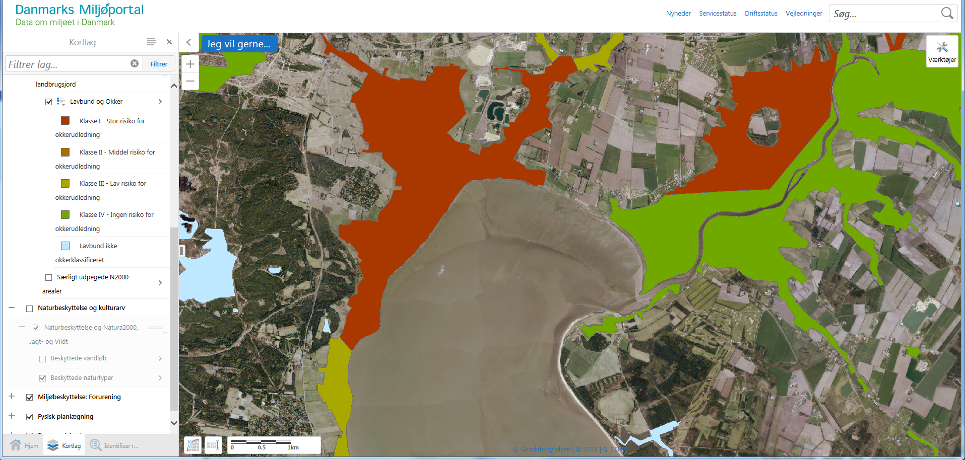
Okkerloven

Slide 56
Okkerloven
Udgrøftning og dræning må i bestemte områder ikke påbegyndes uden godkendelse (okkerklasser I, II og III)
Udgrøftning og dræning: enhver aktivitet herunder ændring, vedligeholdelse og reparation, hvorved grundvandstanden sænkes i de nævnte områder
Ansøgning indgives til kommunen – særlige krav, herunder om undersøgelser af jordbund og grundvand og vurdering af okkerbelastning af vandløb m.v.
Mulighed for erstatning, hvis der gives afslag, jf. okkerlovens § 4.

Slide 57
Habitatbekendtgørelsen § 6
Er relevant, hvis der træffes afgørelse om vandløbsregulering (se § 7)
Er en del af beskyttelsen af habitatområder
Er ikke i sig selv en godkendelsesordning
Indeholder krav om, at der i forbindelse med, at der træffes afgørelse i medfør af en række bestemmelser, foretages en vurdering af, om et Natura-2000 område kan påvirkes væsentligt
Er det tilfældet, skal der foretages en konsekvensvurdering. Kun hvis vurderingen viser, at projektet ikke kan skade området, kan der meddeles tilladelse/godkendelse
Og husk VVM

Slide 58
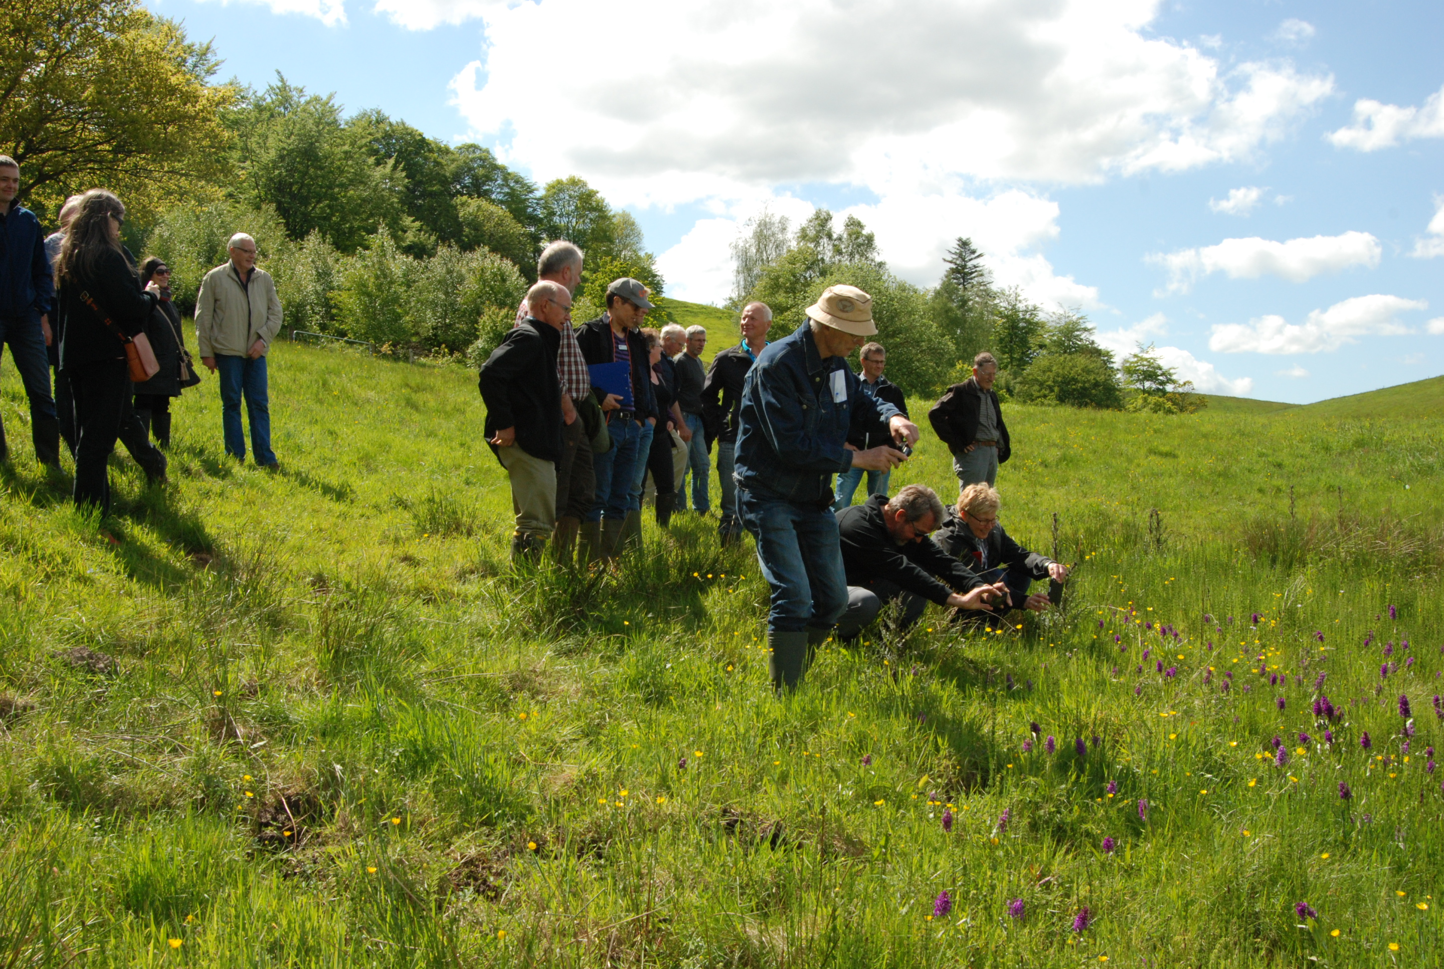

Slide 59
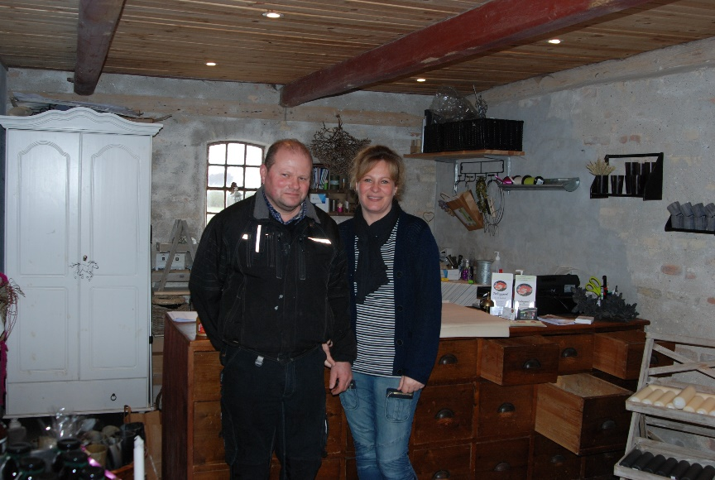
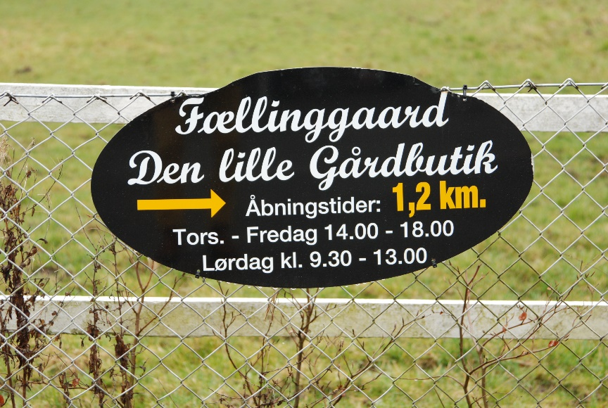
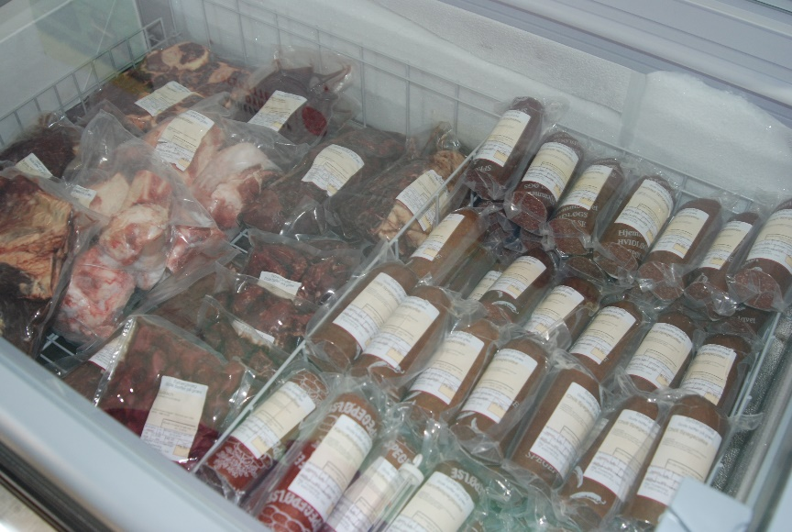
Naturpleje som driftsgren –
Fokus på kvalitet og den gode historie
Notes:
Muligt af få merpris for naturkød med fokus på den gode historie om høj dyrevelfærd, naturpleje og god kvalitet
Merpris for salg af kød er afgørende for de fleste
God afsætning
Salg fra egen gårdbutik, hjemmeside eller facebook
Ekstra pris for afsætning via nyt Anguskoncept
Salg af levende dyr

